Slide 1
KHD オウンドメディア構築の流れ
医療 × 不動産 × AI ／ 1ソース→各SNS→HP集約 の連動設計
2026-06-05 時点サマリー

Slide 2
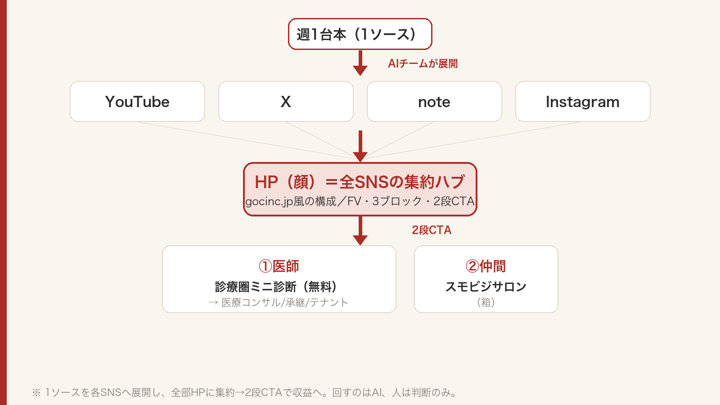
① 全体像：オウンドメディアOS（連動図）

Slide 3
② 顔＝HP（最も集客効果が高い『受け皿』）
・全SNSが集まる常設の受け皿。ゴール逆算では一番大事＝ここを先に立てる。
・参考HP＝gocinc.jp（ヒーロー→実績→信頼→Founder→SNS実績→Contact）をKHDに写像。
・中身は完成済（実行A）：FVコピー／3ブロック（共感→解決→信頼）／2段CTA。
・出口①医師＝診療圏ミニ診断（無料フォーム・設問も作成済）／②仲間＝スモビジサロン。
・残り＝site_v3への流し込み（菊池の手番）＋Googleフォーム作成。← 次の最優先。

Slide 4
③ 運用組織（回すのはAI、人は判断のみ）
・SNSチーム：企画→原稿→制作→投稿→振り返り（外部マニュアルをKHD実装）。
・YouTube制作ワークフロー：編集本体は人、前後（タイトル/サムネ/字幕/切り抜き）をAI。
・役割：Director=菊池／Creator=AI＋レビュー／Analyst=AI＋秘書（1人運用→将来5人）。
・週次フロー：月=企画→火=原稿→水=制作→木=投稿→金=振り返り（午後のメディア枠）。
・中核信条：売り込まずGIVE。誇大・煽りは人が必ず止める。

Slide 5
④ 器（毎週回るNotion DB・実体化済）
・📋 コンテンツ企画・投稿カレンダーDB：テーマ/媒体/優先度/CTA/状態/公開予定日。
・ ビュー3つ＝テーブル／パイプライン（状態別ボード）／投稿カレンダー。
・📊 週次振り返りログDB：表示/クリック/ミニ診断申込/サロン問合せ→勝ち3・改善3・来週企画。
・初期投入済：第1ソース（進行中）＋今週のX企画10本（未着手）＝弾が装填された状態。
・全部🕸️全体連動図ページからリンクで辿れる（Notion検索で繋がる）。

Slide 6
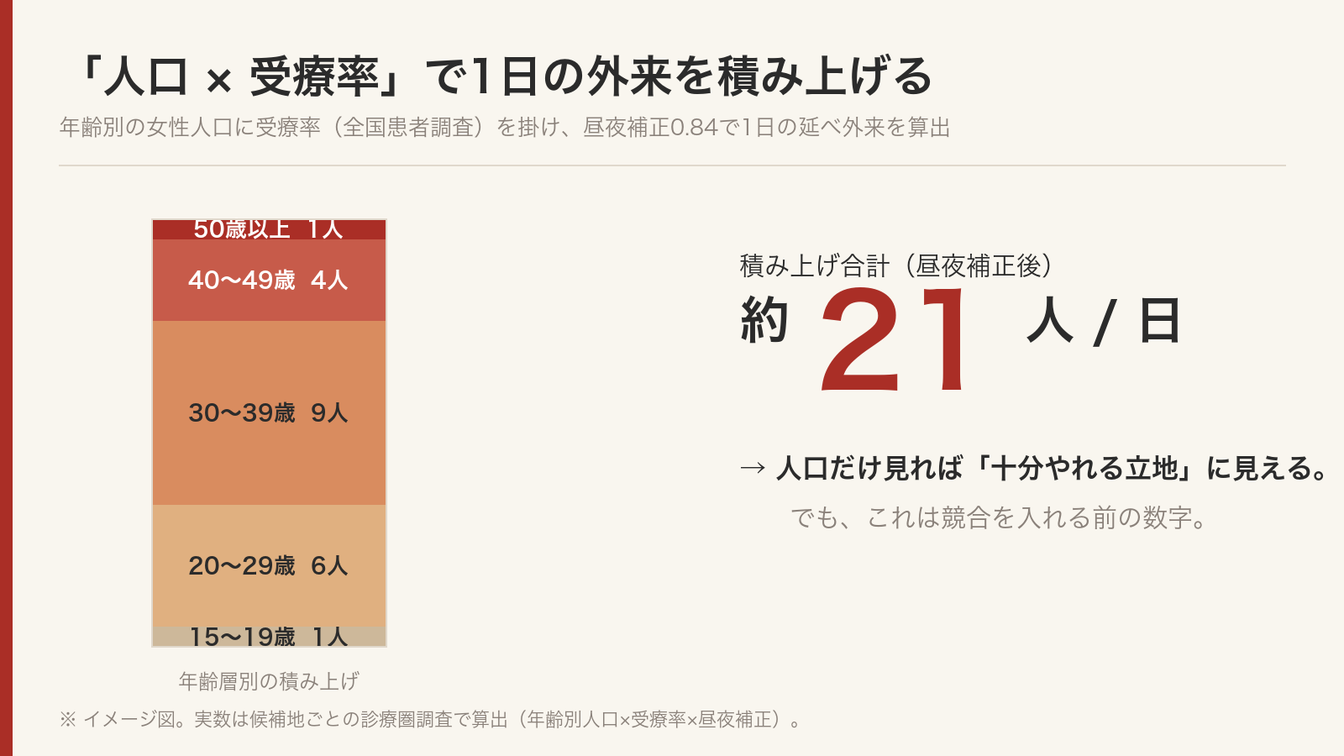
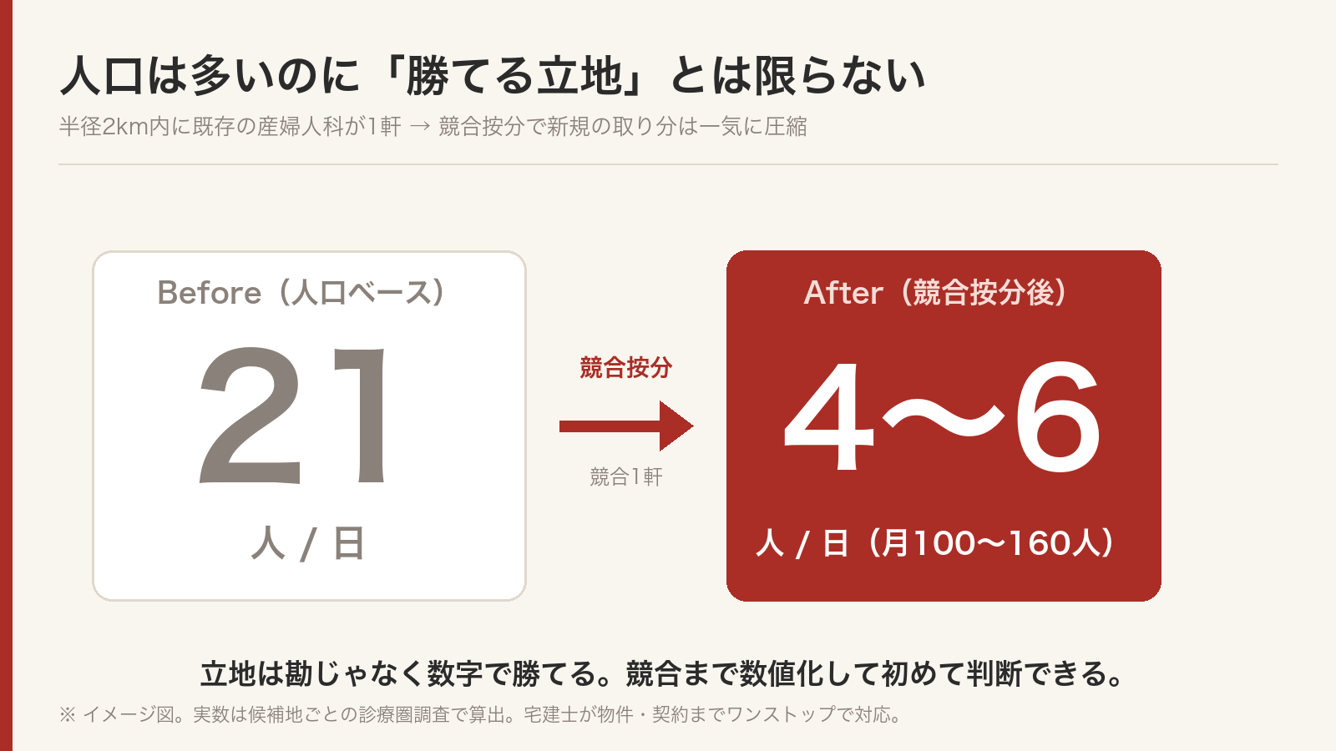
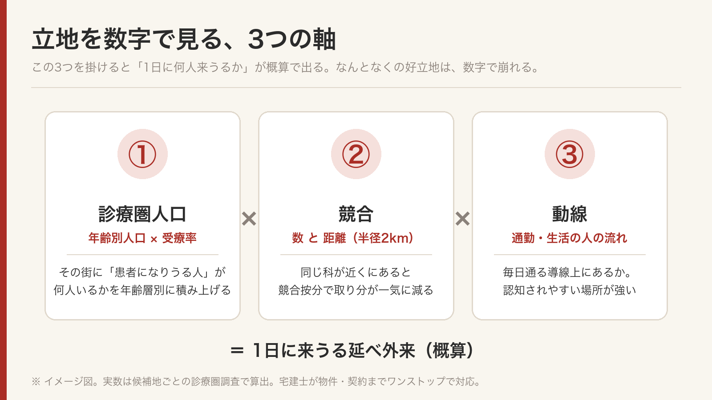
⑤ コンテンツ実例＝1ソースが図3点・4媒体に（イメージ）
図1：受療率の積み上げ→約21人/日
図2：競合按分 21→4〜6人/日
図A：立地を数字で見る3軸
第1ソース「診療圏調査」＝Xスレ5連／note長文／YouTube絵コンテ／デモ画像2点。
第2ソース「腕より立地」＝X5連／note800字／YouTube台本／HP一言＋図A。媒体ごとに別ネタを作らない＝工数1/4。

Slide 7
⑥ 現在地と次の一手
■ できた（設計→組織→器→中身まで通電）
・連動図／SNSチーム／YouTubeワークフロー／HPコピー／ミニ診断設問／DB2本
・第1・第2ソースの素材（テキスト4媒体＋図3点）
■ 残り（受け皿＝最優先）
・HP（site_v3）流し込み＋Googleフォーム作成＝送客の受け皿を立てる
・X下書き保存（ログイン要）／図の手動添付／福井OK／公開
→ 次の最優先＝あなたの逆算どおり「HPの受け皿」を立てる（フォーム作成＋流し込み手順）。

